Slide 1
Parcours CLASSIC
Sections | Plages | CAP | Natation
Course à pied | Côte des basques – Miramar | 2.600 m
Natation | Miramar – Miramar |  | 700 m
Course à pied | Miramar – Port vieux | 1.700 m
Natation | Port vieux – Côte des basques |  | 900 m
Course à pied | Côte des basques – Milady | 10.400 m
Natation | Milady - Milady |  | 500 m
Course à pied | Milady – Côte des basques | 2.100 m
Natation | Côte des basques – Port vieux |  | 900 m
Course à pied | Port vieux – Côte des basques | 2.100 m
 |  | 18.900 m | 3.000 m

Slide 2
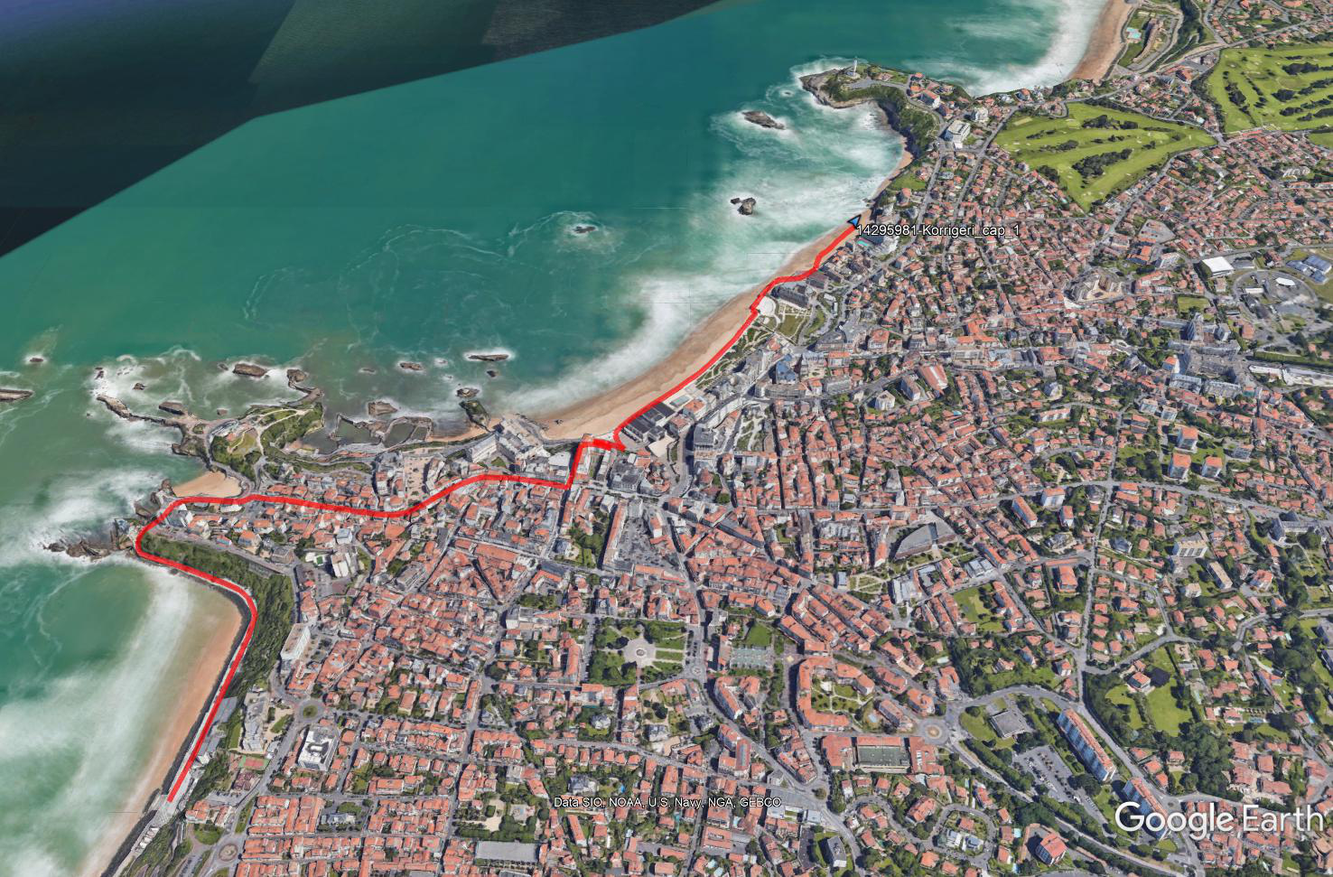
Section 1/9
Course à pied
Côte des basques
Miramar
2.600 m
Arrivée section 1
Départ section 1
https://youtu.be/hgQE1KT4nAI

Slide 3
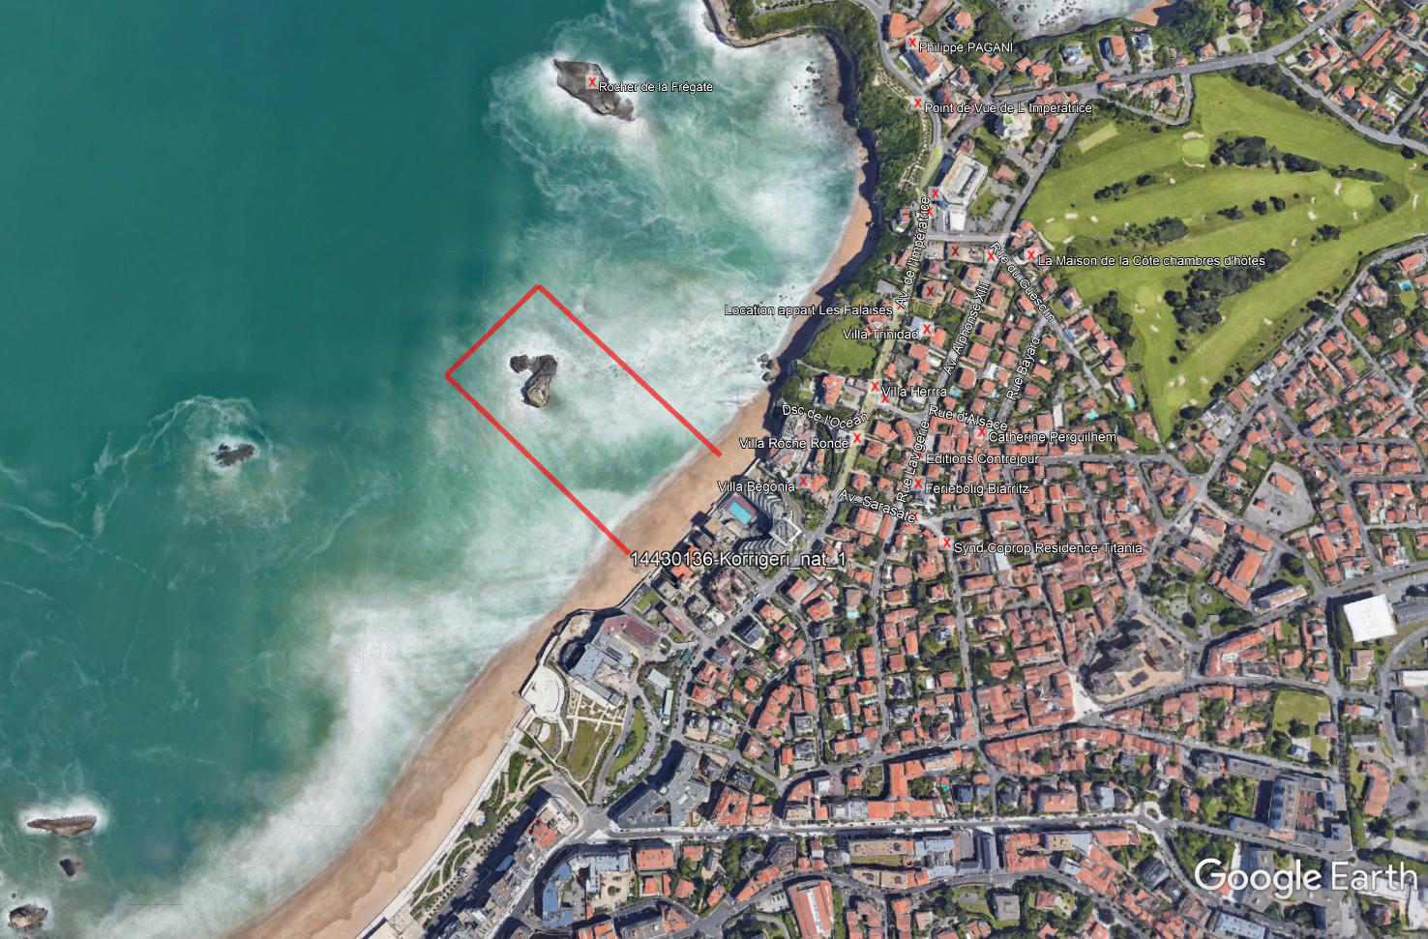
Section 2/9
Natation
Miramar
Miramar
700 m
Départ section 2
Arrivée section 2

Slide 4
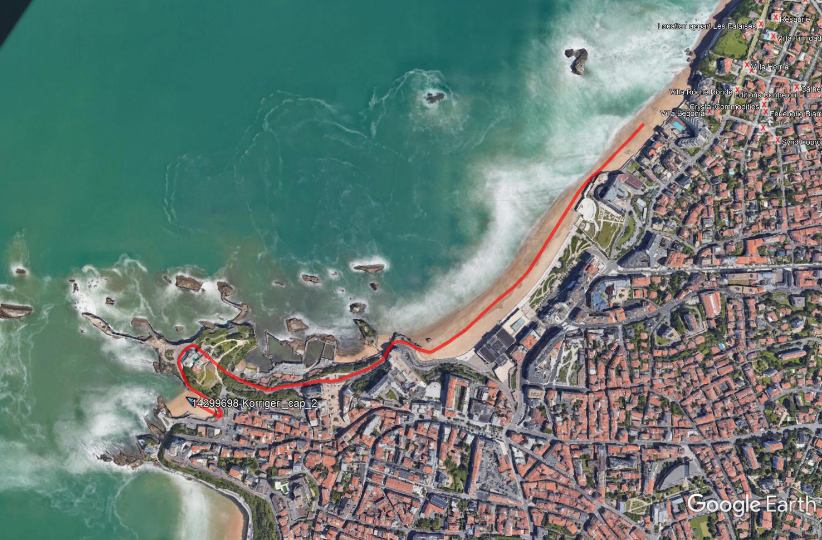
Section 3/9
Course à pied
Miramar
Port vieux
1.700 m
Départ section 3
Arrivée section 3

Slide 5
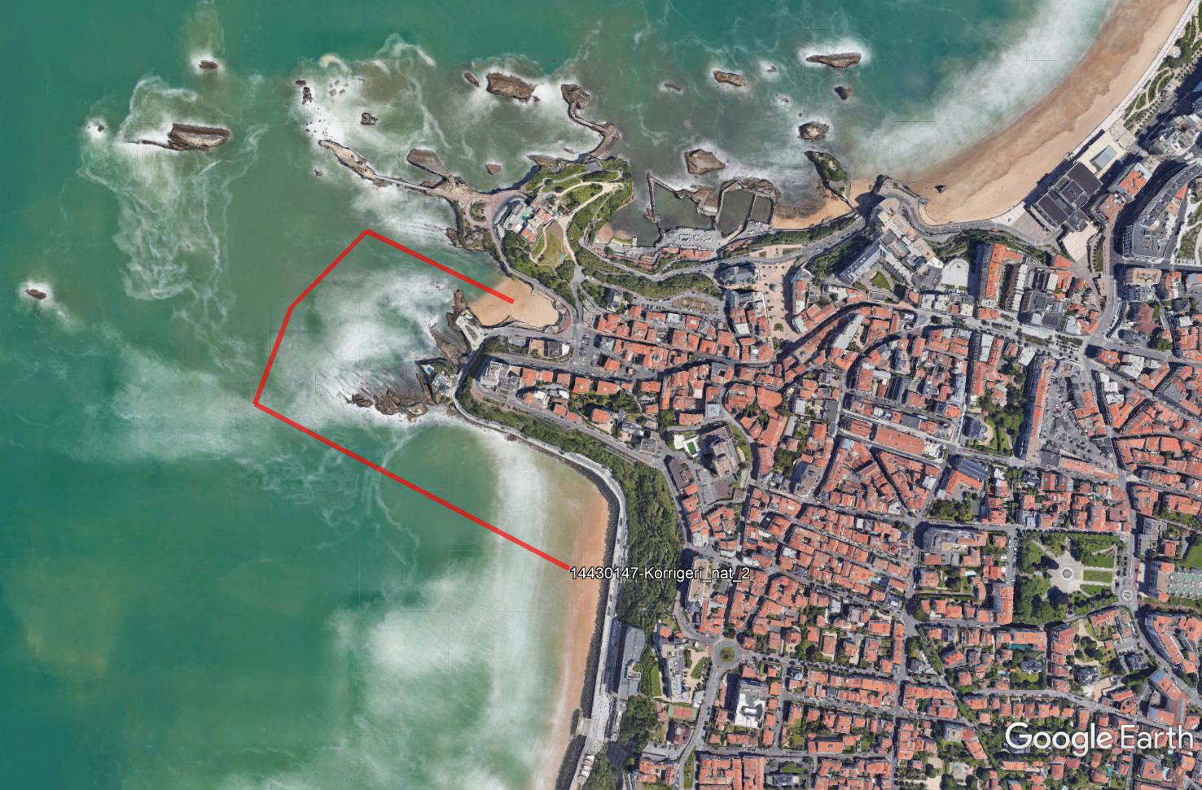
Section 4/9
Natation
Port vieux
Côte des basques
900 m
Départ section 4
Arrivée section 4
Ravitaillement 1
https://youtu.be/0t-OxL4fPHw

Slide 6
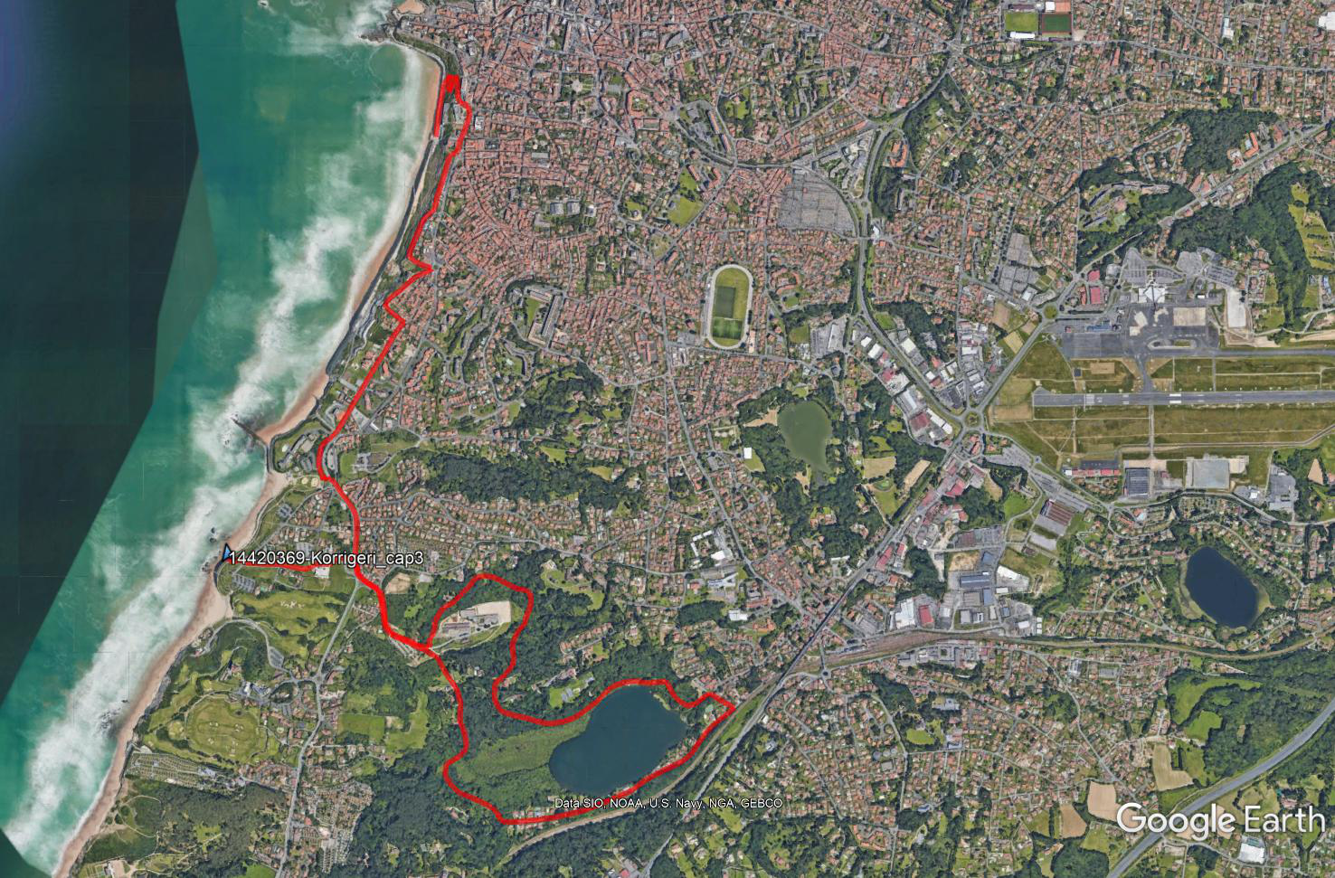
Départ section 5
Section 5/9
Course à pied
Côte des basques
Milady
10.400 m
Arrivée section 5
Ravitaillement 2

Slide 7
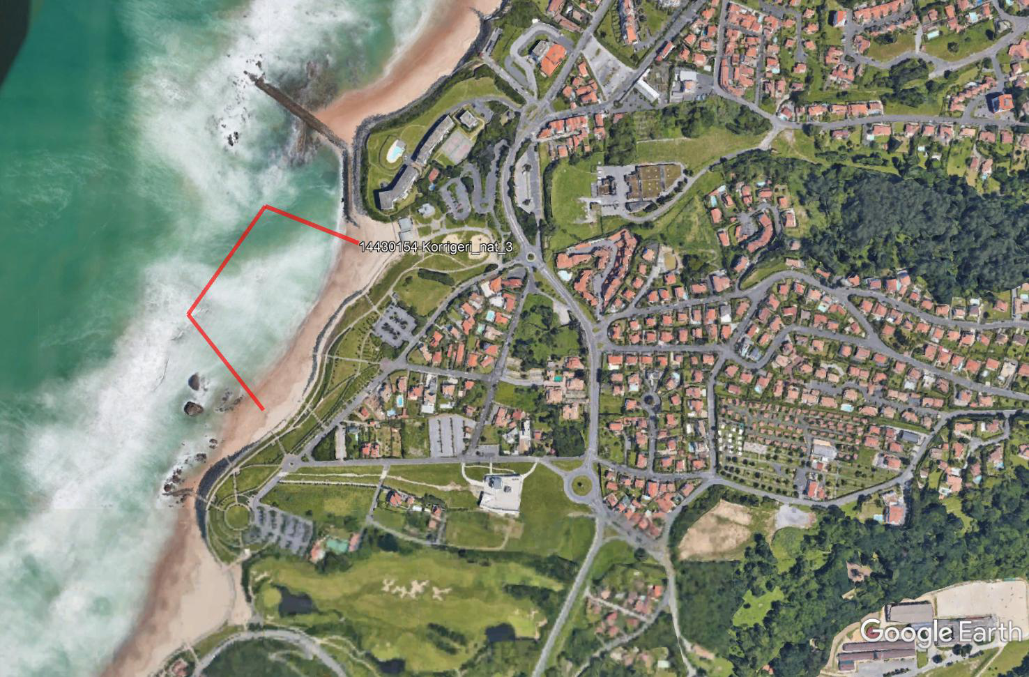
Section 6/9
Natation
Milady
Milady
500 m
Arrivée section 6
Départ section 6

Slide 8
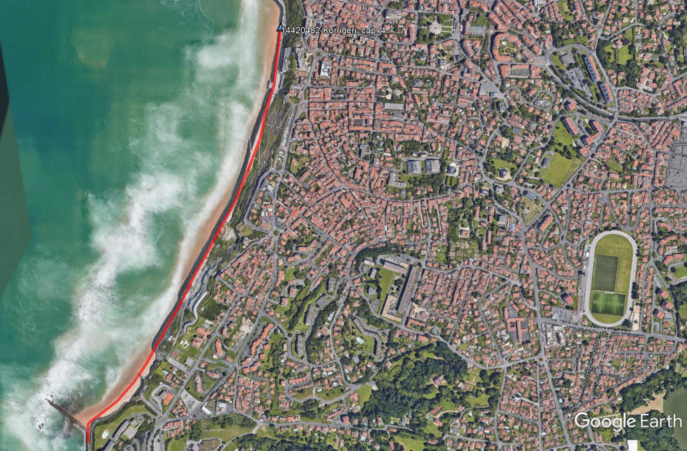
Arrivée section 7
Section 7/9
Course à pied
Milady
Côte des basques
2.100 m
Attention possible zone en dolphin.
La sécurité se réserve le droit de modifier le parcours pour les équipes retardataires
Départ section 7

Slide 9
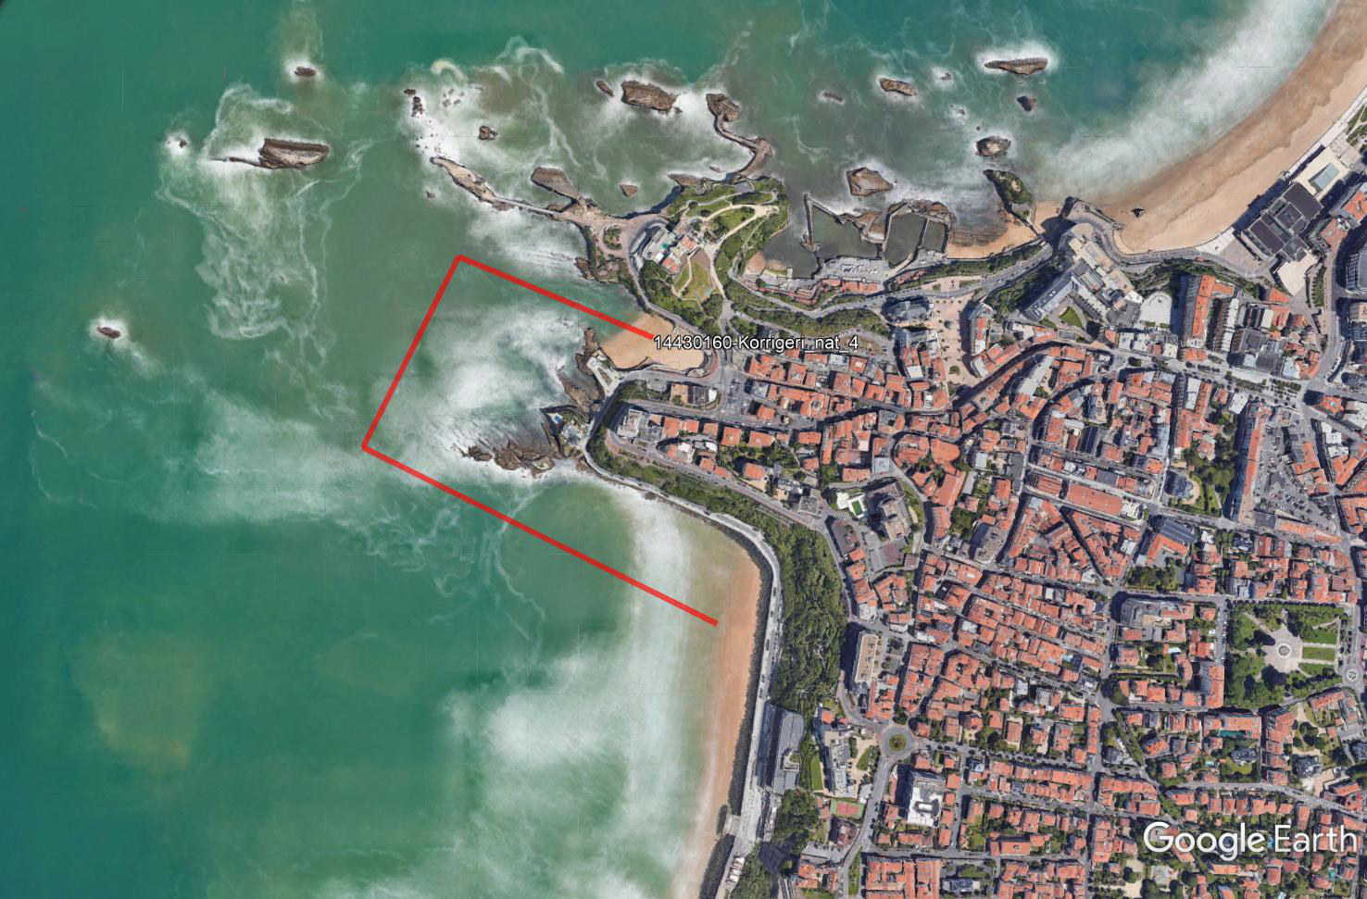
Section 8/9
Natation
Côte des basques
Port vieux
900 m
Arrivée section 8
Départ section 8

Slide 10
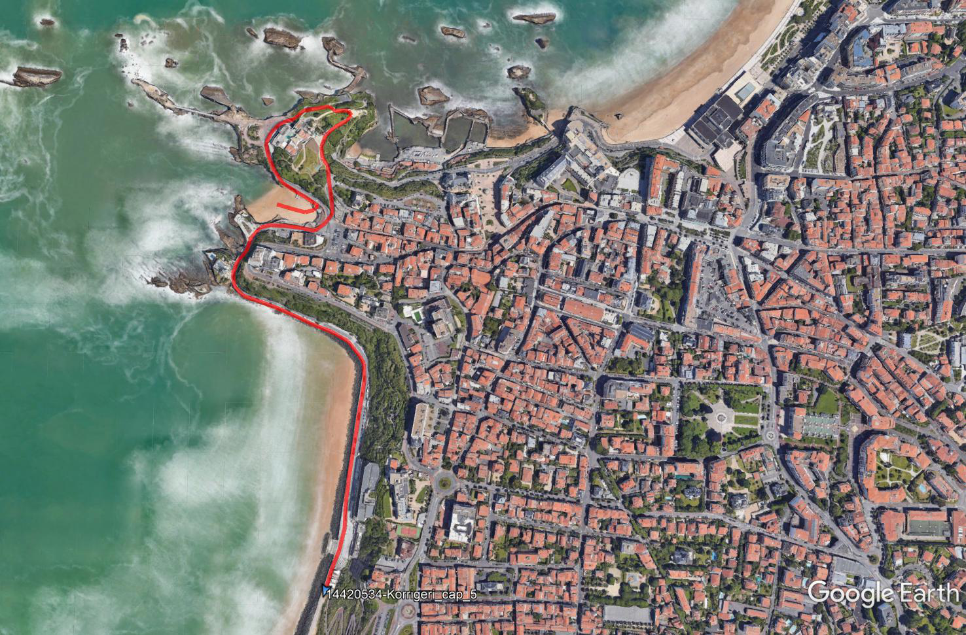
Section 9/9
Course à pied
Port vieux
Côte des basques
2.100 m
Départ section 9
Arrivée section 9
https://youtu.be/ByeAAak74pY

Slide 11
Zone
d’arrivée

